Slide 1
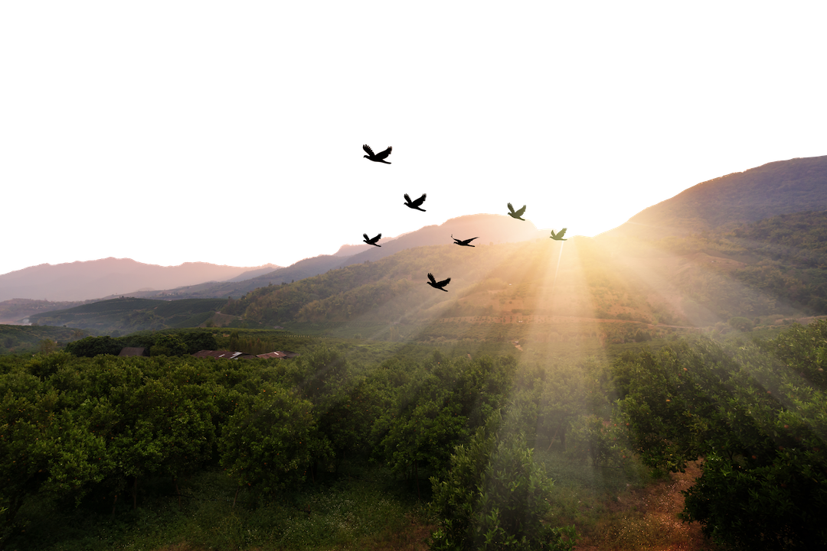
Lección 18 MISERICORDIA INMERECIDA
Génesis 4.1-13
«Le preguntó: ¿Qué has hecho? La voz de la sangre de tu hermano clama a mí desde la tierra». (Gn 4.10)
Año 30/Vol. 1

Slide 2
OBJETIVOS
Valorar la vida como un don sagrado de Dios.
Comprender que toda violencia cometida contra otra persona es un acto que se opone a la justicia del Reino de Dios, por ende, es pecado.
Validar nuestra responsabilidad cristiana al asumir la defensa y el cuidado de las víctimas de violencia resistiendo todo intento de justificar este mal social.

Slide 3
VOCABULARIO
«Caín»: Nombre que significa «obrero, artesano o lanza». Fue el primer hijo de Adán y Eva, que se desempeñó como un agricultor diestro. Debido a su oficio, es vinculado con la cultura sedentaria o semisedentaria.
«Abel»: Segundo hijo de Adán y Eva, cuyo nombre significa «soplo» o «hálito». Era de oficio pastor de rebaño. Por ende, representa la vida nómada. Su asesinato se ha convertido en símbolo de la sangre derramada por los inocentes y las víctimas de la violencia.
«Envidia»: Sentimiento de pesar o tristeza por no poseer los bienes de otra persona o ser como ella.

Slide 4
TEXTO BÍBLICO: Génesis 4.1-2
RVR
1 Conoció Adán a su mujer Eva, la cual concibió y dio a luz a Caín, y dijo: «Por voluntad de Jehová he adquirido un varón.»
2 Después dio a luz a su hermano Abel. Fue Abel pastor de ovejas y Caín, labrador de la tierra.
VP
1 El hombre se unió con su esposa Eva. Ella quedó embarazada y dio a luz a su hijo Caín, y dijo: «Ya tengo un hijo varón. El Señor me lo ha dado.»
2 Después dio a luz a Abel, hermano de Caín. Abel se dedicó a criar ovejas, y Caín se dedicó a cultivar la tierra.

Slide 5
TEXTO BÍBLICO: Génesis 4.3-4
RVR
3 Pasado un tiempo, Caín trajo del fruto de la tierra una ofrenda a Jehová.
4 Y Abel trajo también de los primogénitos de sus ovejas, y de la grasa de ellas. Y miró Jehová con agrado a Abel y a su ofrenda;
VP
3 Pasó el tiempo, y un día Caín llevó al Señor una ofrenda del producto de su cosecha.
4 También Abel llevó al Señor las primeras y mejores crías de sus ovejas. El Señor miró con agrado a Abel y a su ofrenda,

Slide 6
TEXTO BÍBLICO: Génesis 4.5-6
RVR
5 pero no miró con agrado a Caín ni a su ofrenda, por lo cual Caín se enojó en gran manera y decayó su semblante.
6 Entonces Jehová dijo a Caín: —¿Por qué te has enojado y por qué ha decaído tu semblante?
VP
5 pero no miró así a Caín ni a su ofrenda, por lo que Caín se enojó muchísimo y puso muy mala cara.
6 Entonces el Señor le dijo: «¿Por qué te enojas y pones tan mala cara?

Slide 7
TEXTO BÍBLICO: Génesis 4.7-8
RVR
7 Si hicieras lo bueno, ¿no serías enaltecido?; pero si no lo haces, el pecado está a la puerta, acechando. Con todo, tú lo dominarás.
8 Caín dijo a su hermano Abel: «Salgamos al campo.» Y aconteció que estando ellos en el campo, Caín se levantó contra su hermano Abel y lo mató.
VP
7 Si hicieras lo bueno, podrías levantar la cara; pero como no lo haces, el pecado está esperando el momento de dominarte. Sin embargo, tú puedes dominarlo a él.»
8 Un día, Caín invitó a su hermano Abel a dar un paseo, y cuando los dos estaban ya en el campo, Caín atacó a su hermano Abel y lo mató.

Slide 8
TEXTO BÍBLICO: Génesis 4.9-10
RVR
9 Entonces Jehová preguntó a Caín:—¿Dónde está Abel, tu hermano? Y él respondió: —No sé. ¿Soy yo acaso guarda de mi hermano?
10 Jehová le dijo: —¿Qué has hecho? La voz de la sangre de tu hermano clama a mí desde la tierra.
VP
9 Entonces el Señor le preguntó a Caín: —¿Dónde está tu hermano Abel? Y Caín contestó: —No lo sé. ¿Acaso es mi obligación cuidar de él?
10 El Señor le dijo: —¿Por qué has hecho esto? La sangre de tu hermano, que has derramado en la tierra, me pide a gritos que yo haga justicia.

Slide 9
TEXTO BÍBLICO: Génesis 4.11-13
RVR
11 Ahora, pues, maldito seas de la tierra, que abrió su boca para recibir de tu mano la sangre de tu hermano.
12 Cuando labres la tierra, no te volverá a dar sus frutos; errante y extranjero serás en ella.
13 Entonces Caín respondió a Jehová: —Grande es mi culpa para ser soportada.
VP
11 Por eso, quedarás maldito y expulsado de la tierra que se ha bebido la sangre de tu hermano, a quien tú mataste.
12 Aunque trabajes la tierra, no volverá a darte sus frutos. Andarás vagando por el mundo, sin poder descansar jamás.
13 Entonces Caín respondió al Señor: —Yo no puedo soportar un castigo tan grande.

Slide 10
RESUMEN
Las ideas principales de esta lección son:
Los seres humanos han sido creados por Dios para cuidarse y protegerse mutuamente, no para violentarse. Somos llamados a honrar la vida. Como cristianos y cristianas debemos comprender que las garras de la violencia deshumanizan y distorsionan la identidad otorgada por Dios al ser humano. A fin de cuentas, la rebeldía contra Dios se puede transformar, paulatinamente, en rebeldía contra el hermano y viceversa.

Slide 11
RESUMEN
La vida es un regalo sagrado que es necesario valorar y respetar. Nadie tiene derecho a maltratar a ningún ser vivo, mucho menos justificar la violencia.
La historia bíblica nos enseña que todo acto de rebeldía en contra del hermano nos distancia de la sagrada presencia de Dios. Caín lamenta su condición al reconocer «tendré que vagar por el mundo lejos de tu presencia». No es cierto que el Señor está en todos lados. Dios no está donde reina el odio y donde se planifica lacerar la dignidad del prójimo.

Slide 12
ORACIÓN
Dios que engendras vida, paz y amor, permite que tu Santo Espíritu nos haga comprender la responsabilidad que tenemos de cuidar a nuestros hermanos y hermanas. Por favor, danos la fuerza para no caer en la tentación de justificar la violencia, sino que seamos promotores de tu paz y amor para con todos los seres humanos. Permite, Señor, que nuestras voces sean de justicia conforme a tu reino. Te suplicamos nos libres de las actitudes que abren camino a la violencia. Haznos gente de paz. En Cristo Jesús. Amén.

